Slide 1
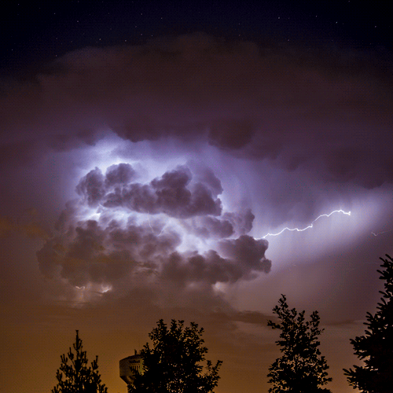

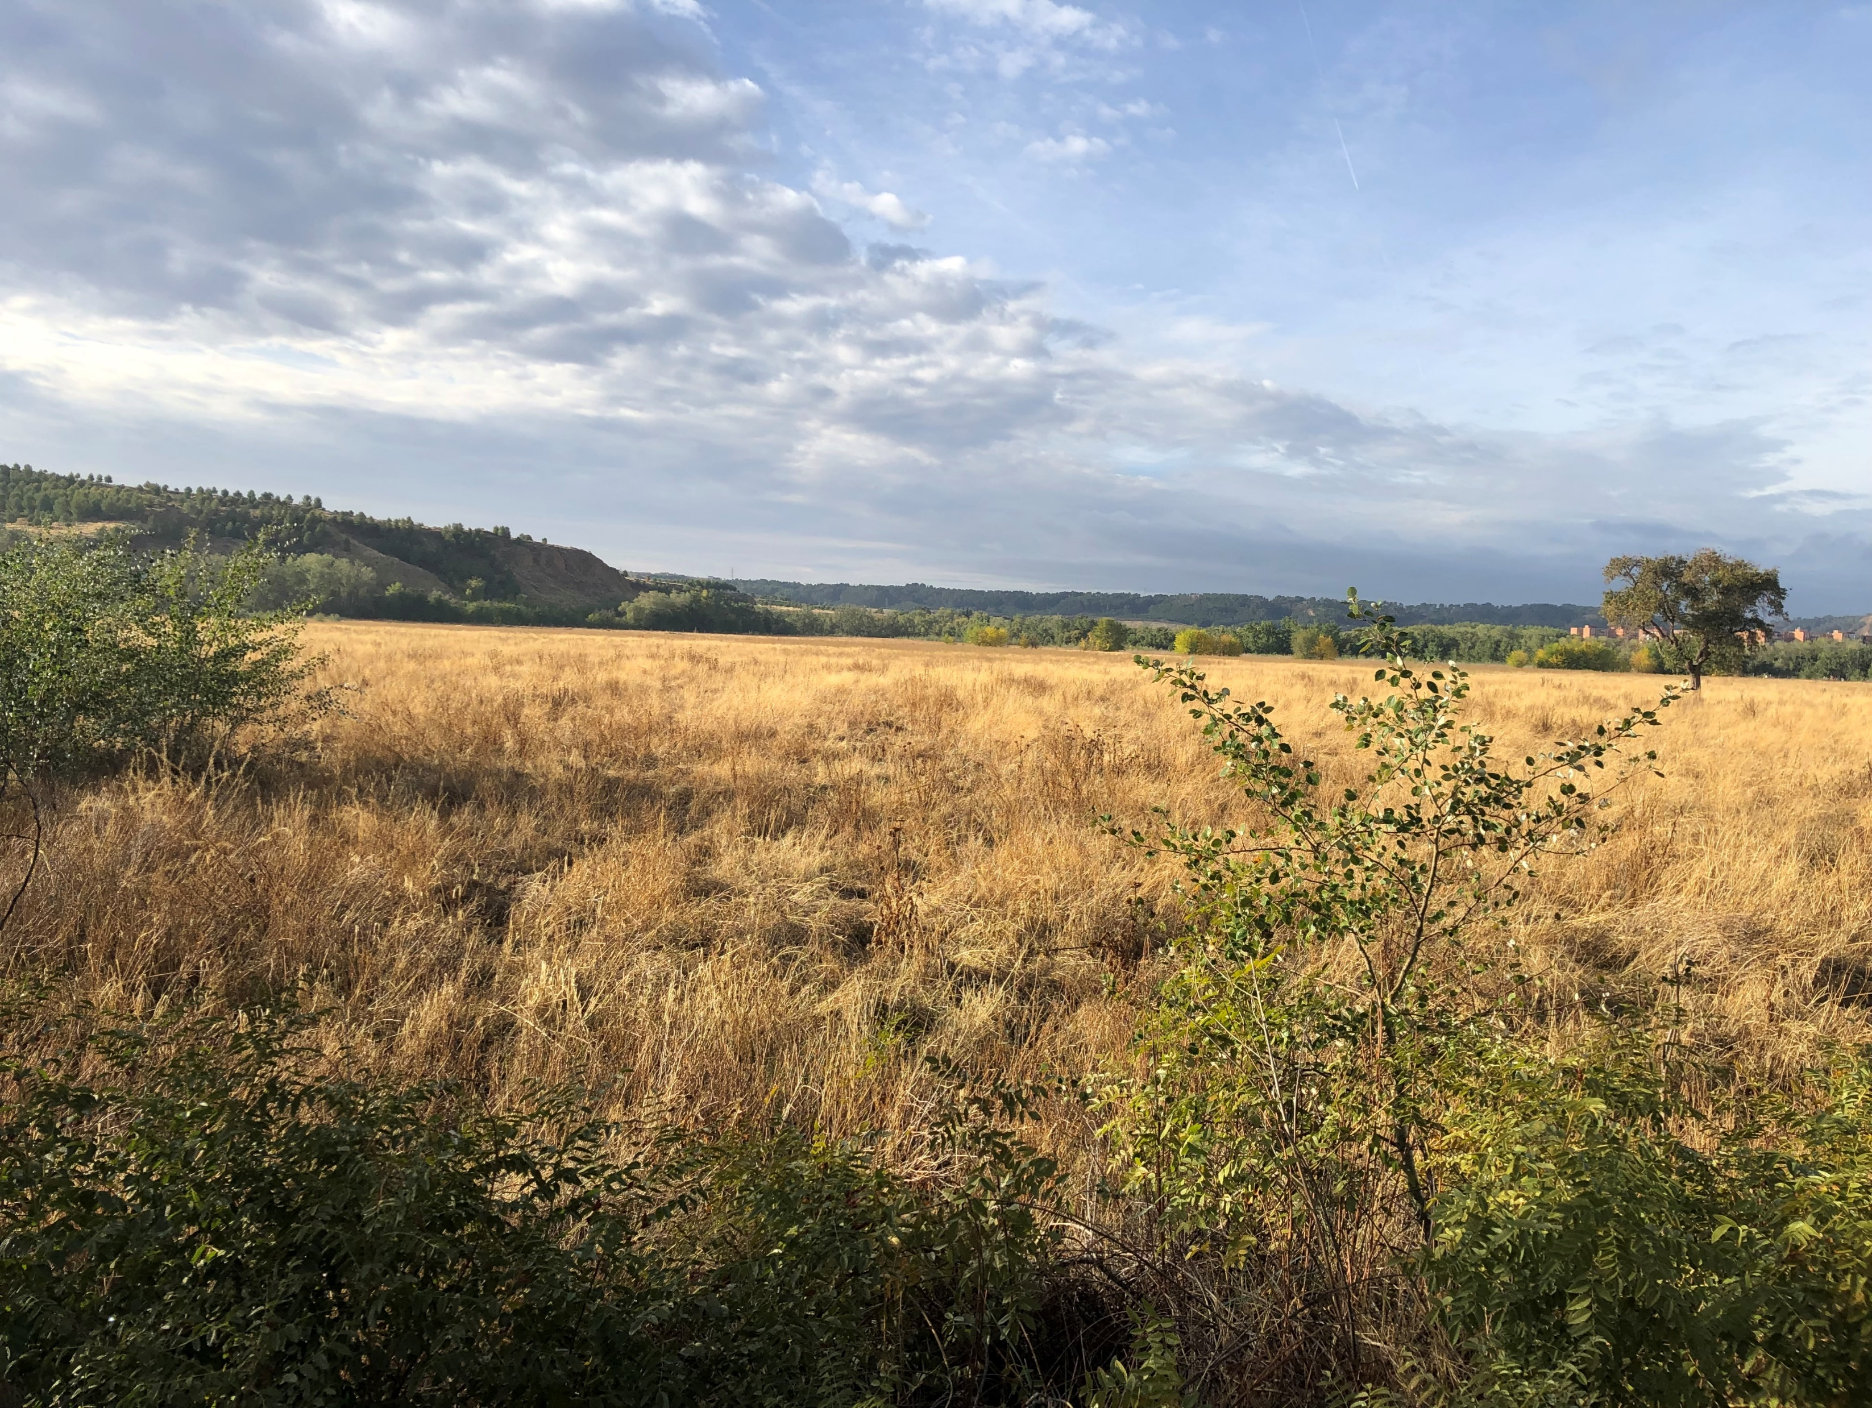


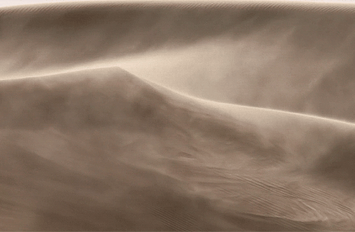

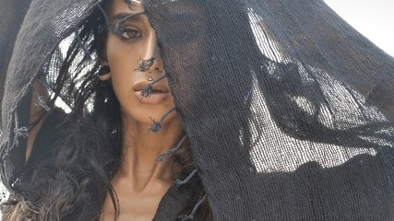
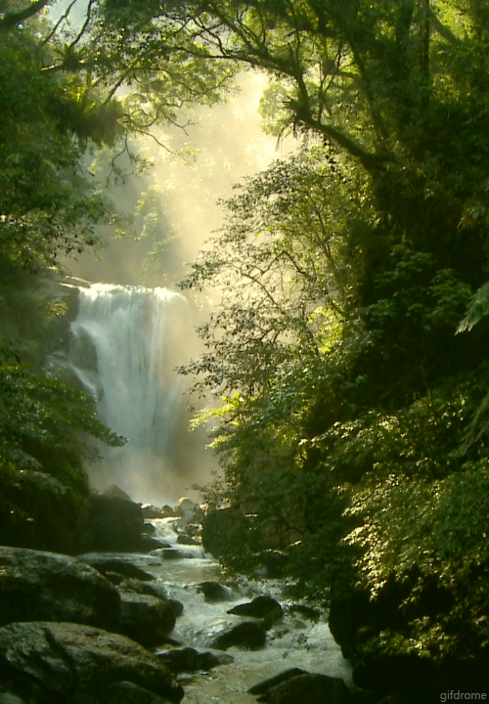
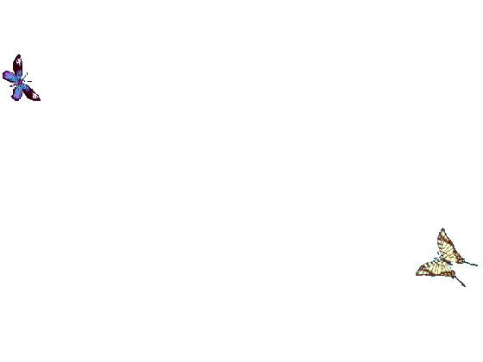



Niña de la arena
Niña que en la arena te encontré llorando
con un llanto blando, tu primer amor,
Sorgullo de niña que se hallaba herido,
Ttal vez un motivo, que nunca existió.
De un mundo de mimos salís a la vida, y aquí,
no hay quien cuida de algún moretón
ya viene la noche niña de la arena
recoge tu pena, mañana
mañana habrá sol.
Por algo que él dijo o no sé que cosa
tu boca de rosa se te marchitó.
y aquellos pucheros, los que se habían ido,
vuelven con suspiros que empuja el amor.
jrvg
jrvallegomez@outlook.es

